Slide 1
实验（六）RTOS

Slide 2
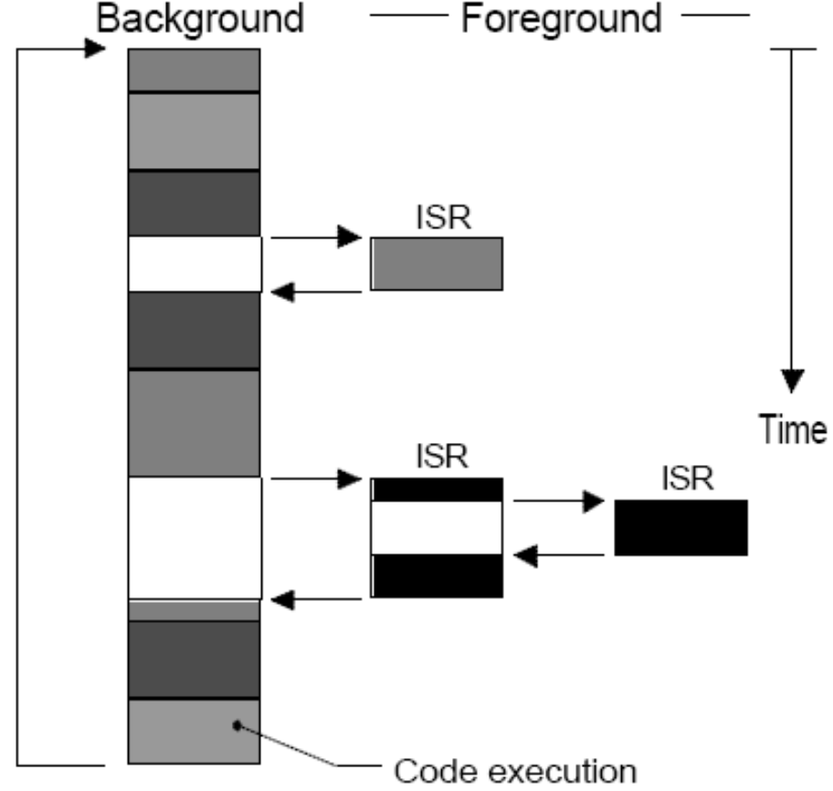
嵌入式软件实现方式
前台/后台(Foreground/Background Systems)

Slide 3
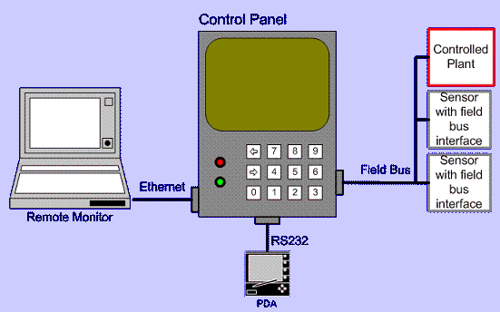
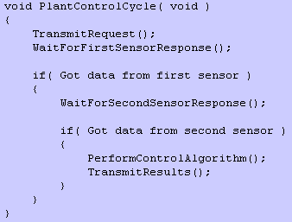
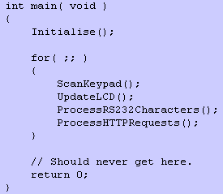
前台/后台(Foreground/Background Systems)
Plant Control—作为ISR(前台）
Human Interface—主循环中处理(后台）

Slide 4
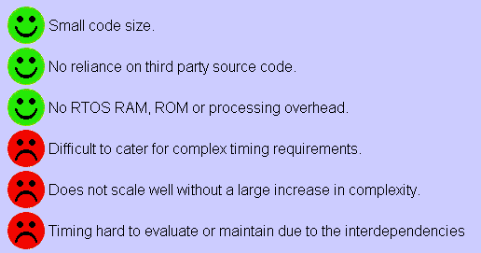
嵌入式软件实现方式
前台/后台(Foreground/Background Systems)

Slide 5
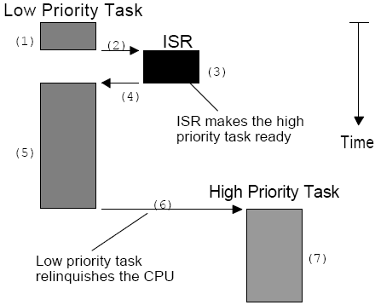
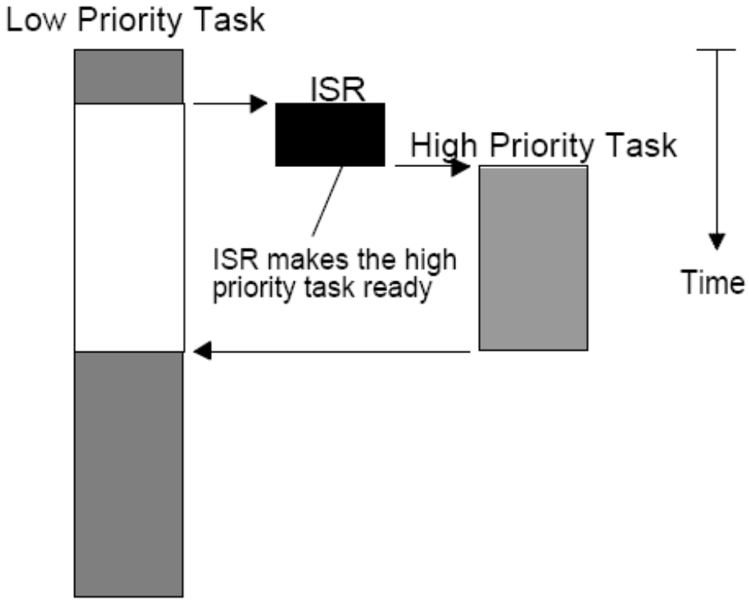
嵌入式软件实现方式
RTOS:非抢占式/抢占式

Slide 6
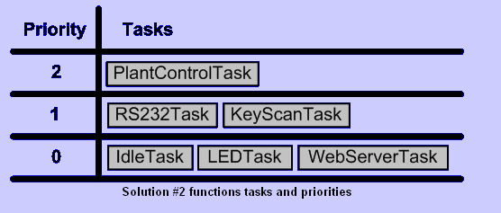
嵌入式软件实现方式
RTOS:非抢占式/抢占式

Slide 7
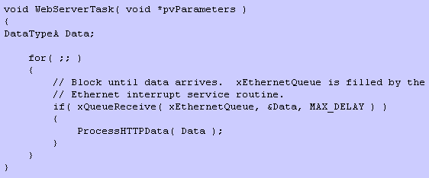
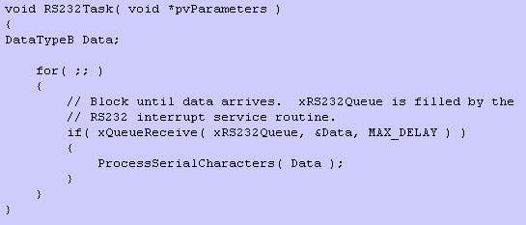
嵌入式软件实现方式
RTOS:非抢占式/抢占式

Slide 8
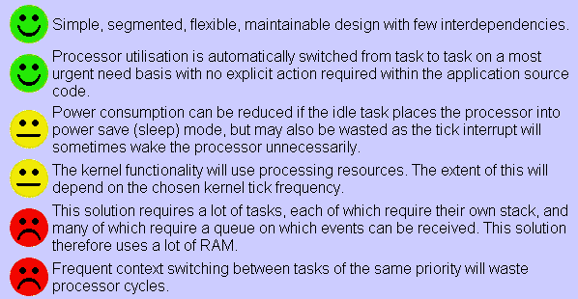
嵌入式软件实现方式
RTOS:非抢占式/抢占式

Slide 9
NIOS II 上的uC/os II
μc/os 1992年由美国Jean Labrosse编写
专为微控制器开发(μ: Micro, c: Control)
uc/os-II已移植到超过40多种CPU上
源码公开：可自由用于教学、研究，商业应用需要购买许可
稳定、可靠：自1992年来经过了数百种关键应用的考验，通过了美国航空管理局RTCA DO-178B认证，可用于生命、安全相关的系统中
NIOS II 上的uc/os II：Altera购买许可，Altera用户在NIOS II应用不需再购买许可

Slide 10
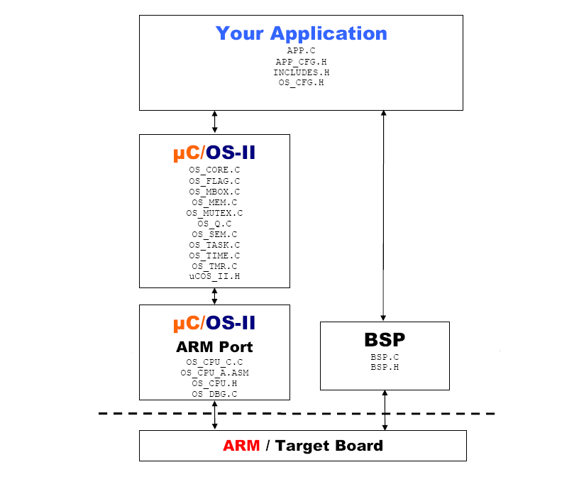

NIOS II 上的uC/os II

Slide 11
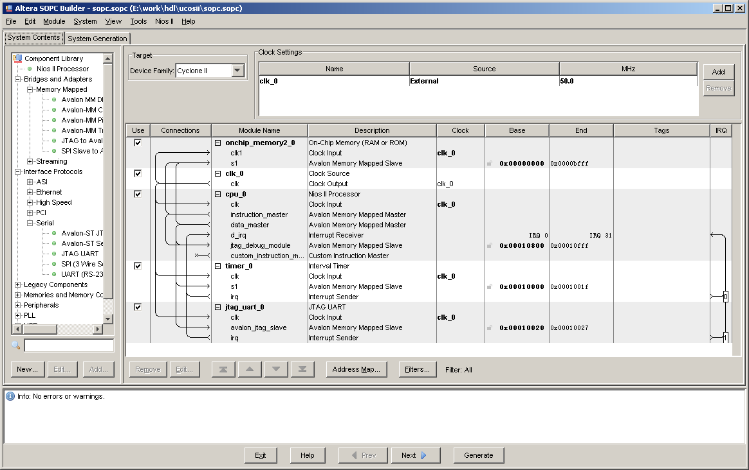
NIOS II 上的uC/os II

Slide 12
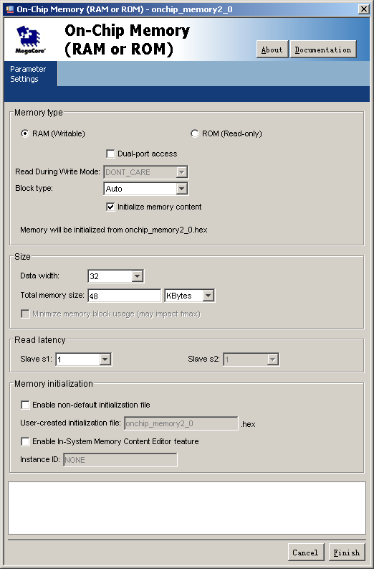
NIOS II 上的uC/os II

Slide 13
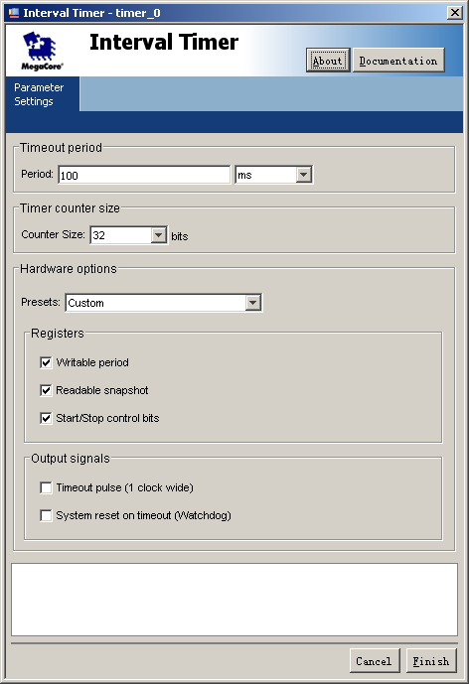
NIOS II 上的uC/os II

Slide 14
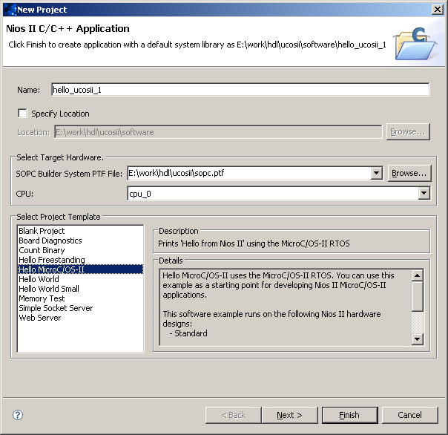
NIOS II 上的uC/os II

Slide 15
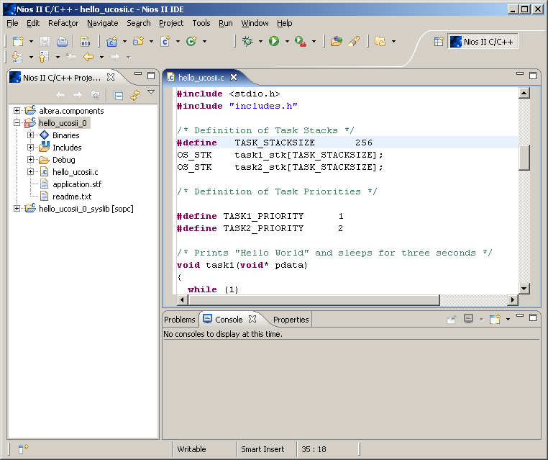

Slide 16
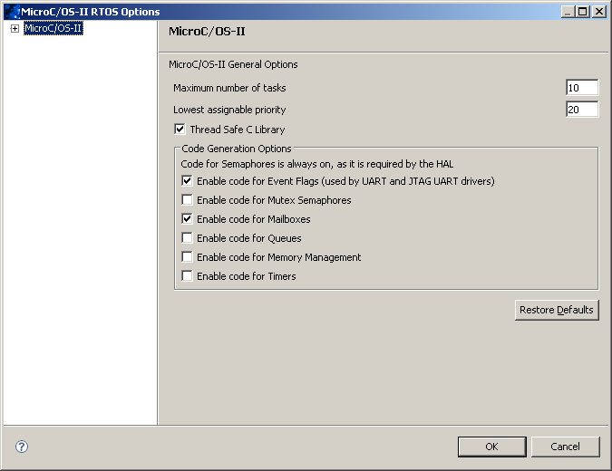
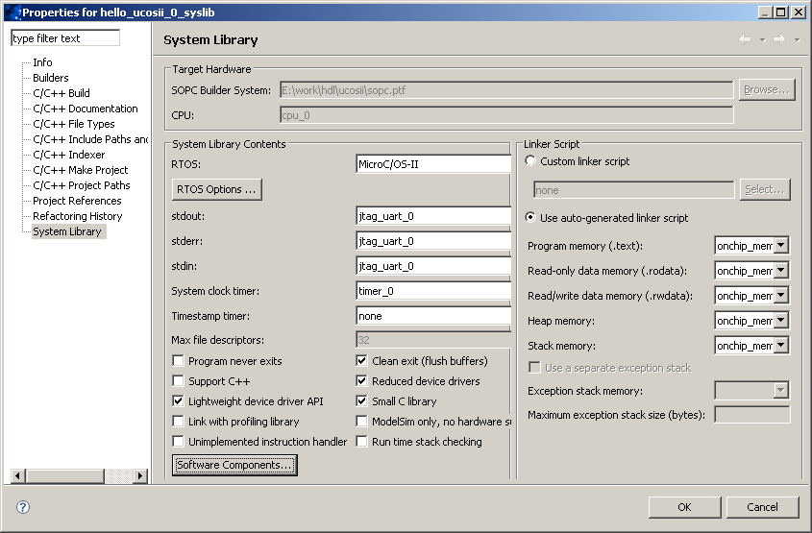
NIOS II 上的uC/os II

Slide 17
